Slide 1


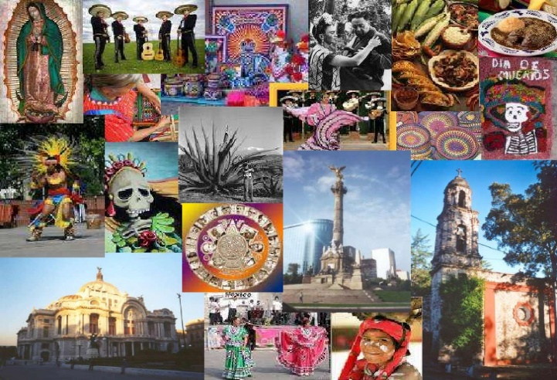
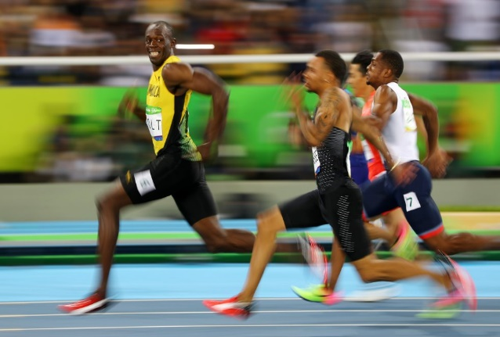
INFROME DEL MES DE OCTUBRE
JOSE JUAN CANDELARIA PARTIDA
REGIDOR DE FOMENTO DEPORTIVO, FOMENTO CULTURAL Y ATENCION A LA JUVENTUD

Slide 2
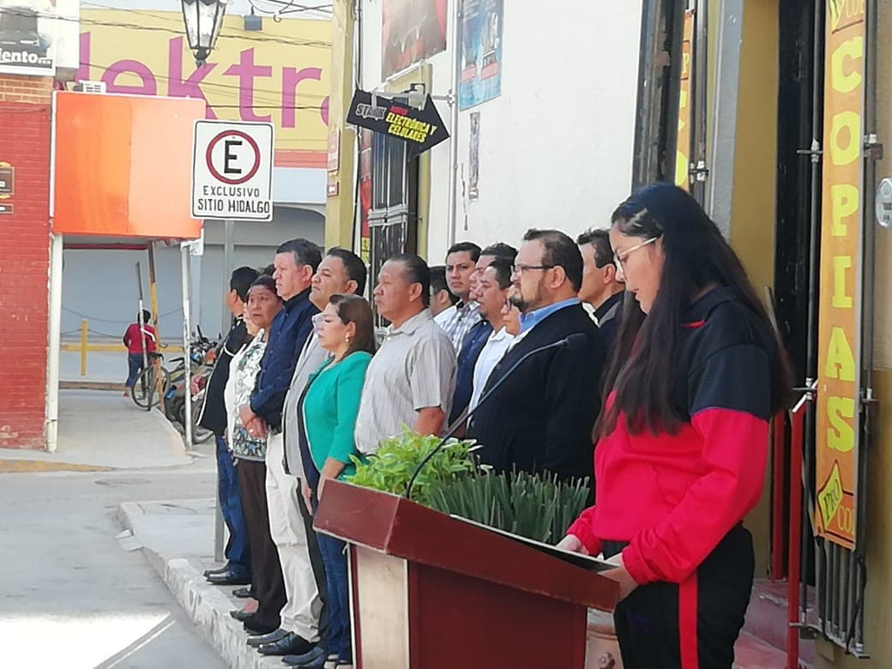
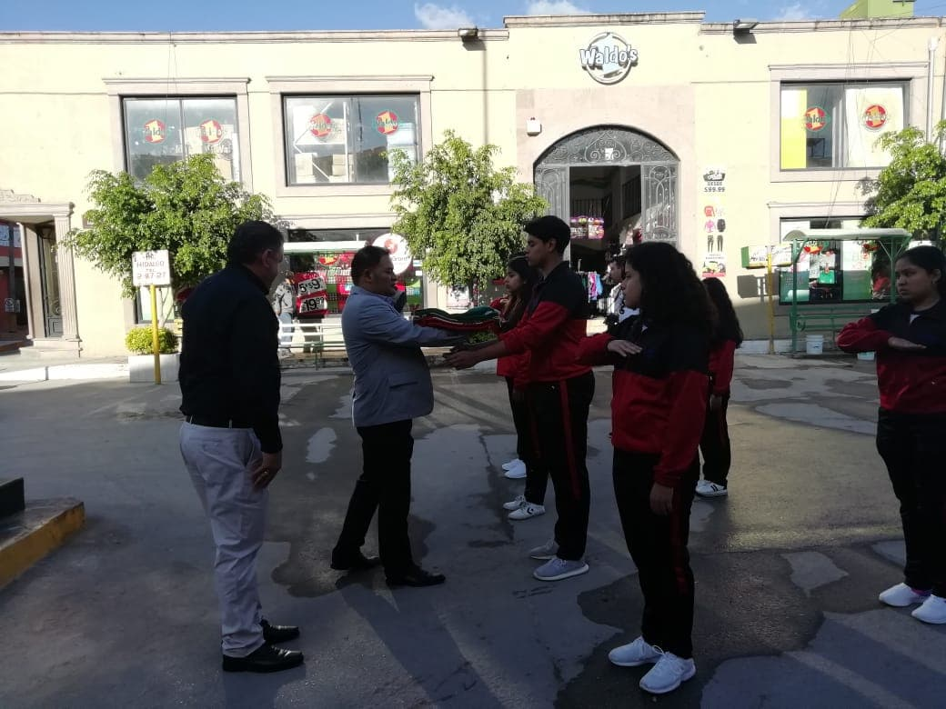
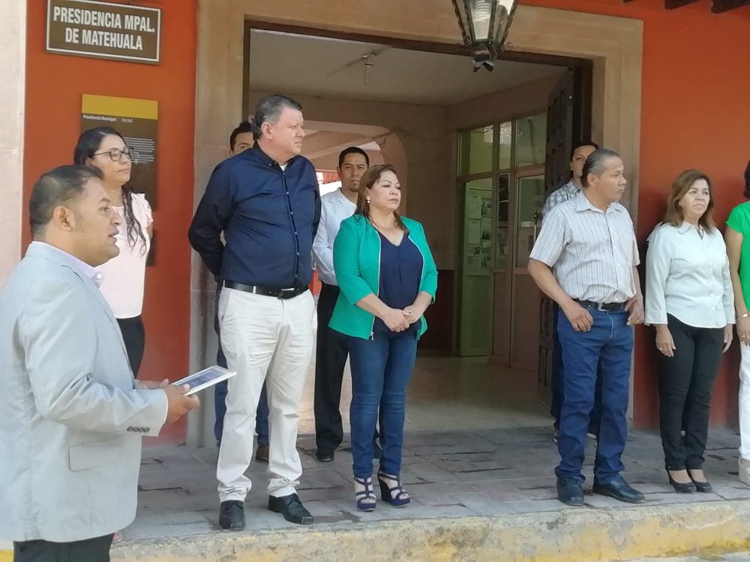
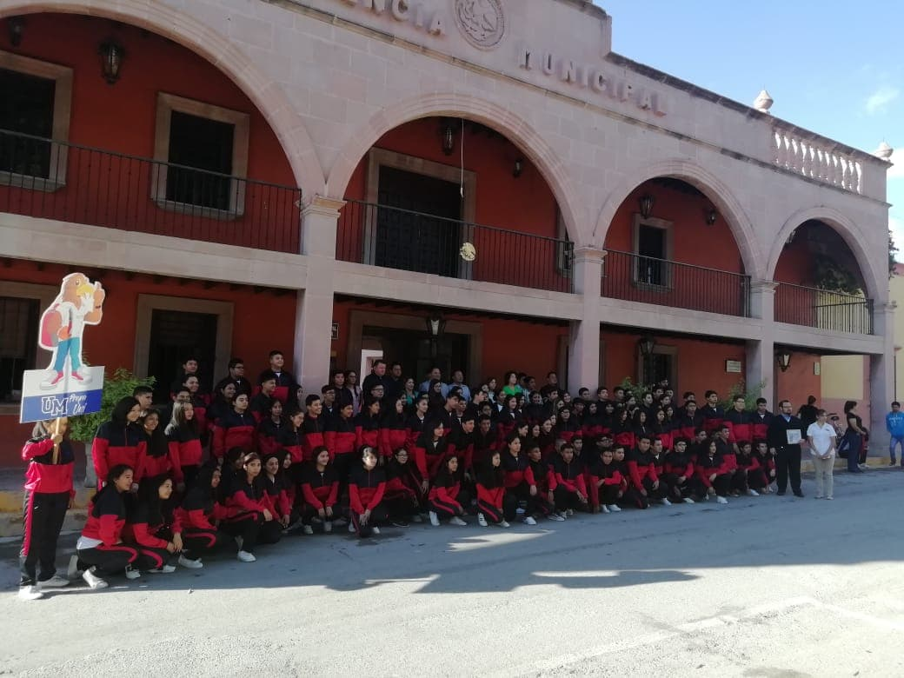
LUNES 07 DE OCTUBRE
Se acompaño a realizar los Honores a la Bandera bajo la excelente dirección de la Preparatoria de la Universidad de Matehuala.

Slide 3
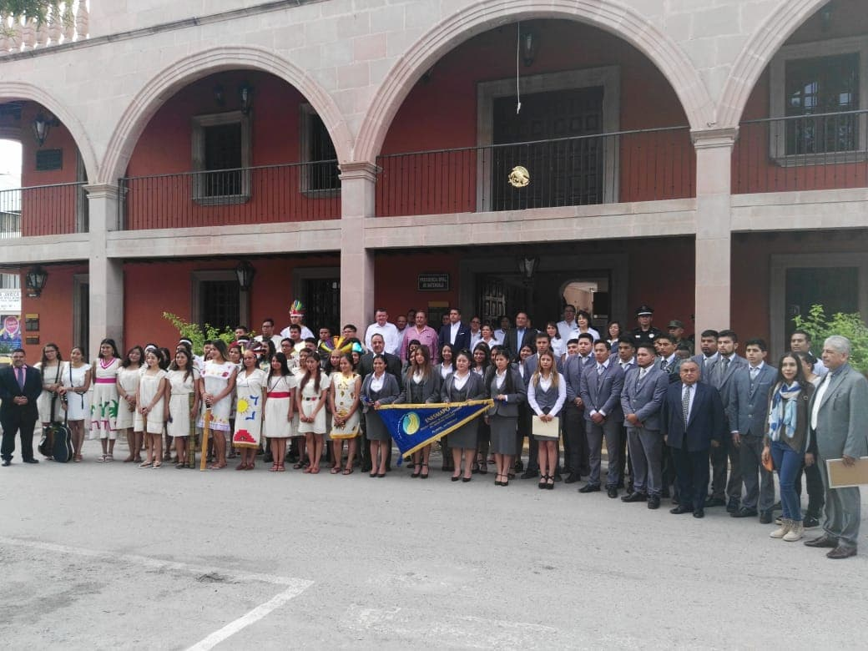
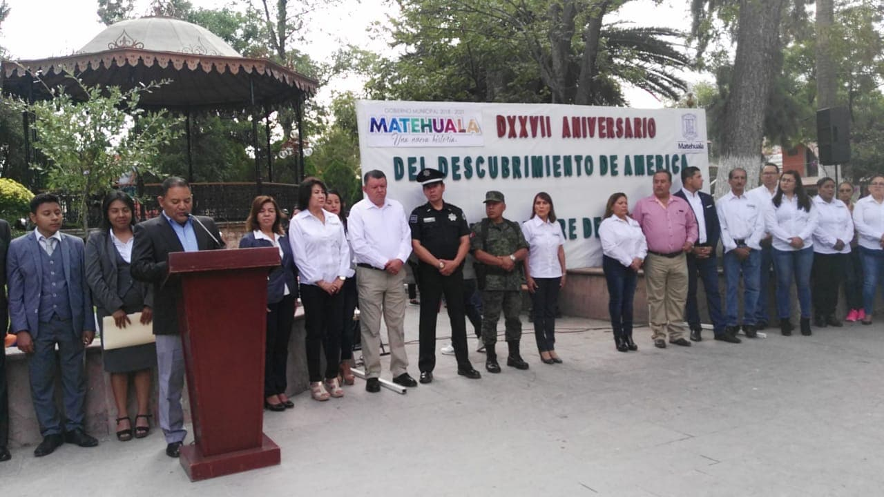
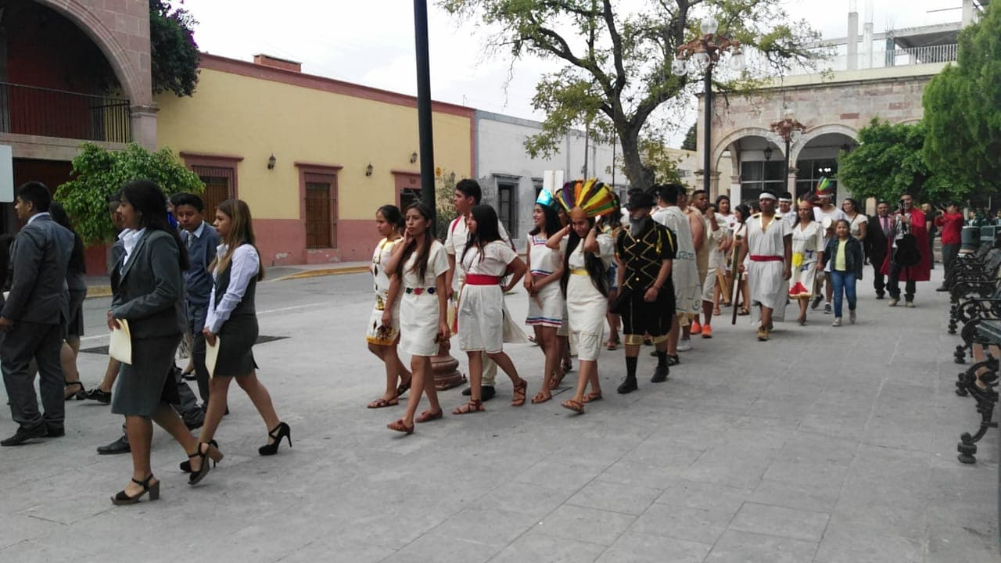
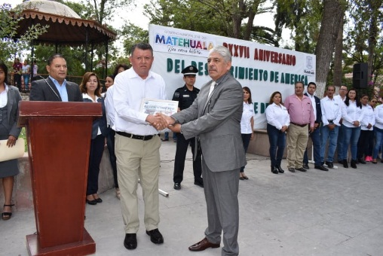
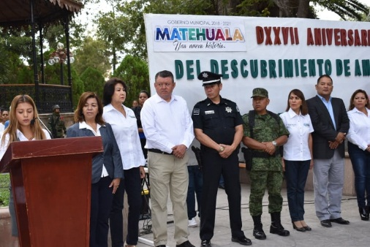
VIERNES 12 DE OCTUBRE
ASISTENCIA AL ACTO CÍVICO, DXXVII ANIVERSARIO DEL DESCUBRIMIENTO DE AMÉRICA EN EL PARQUE VICENTE GUERRERO

Slide 4
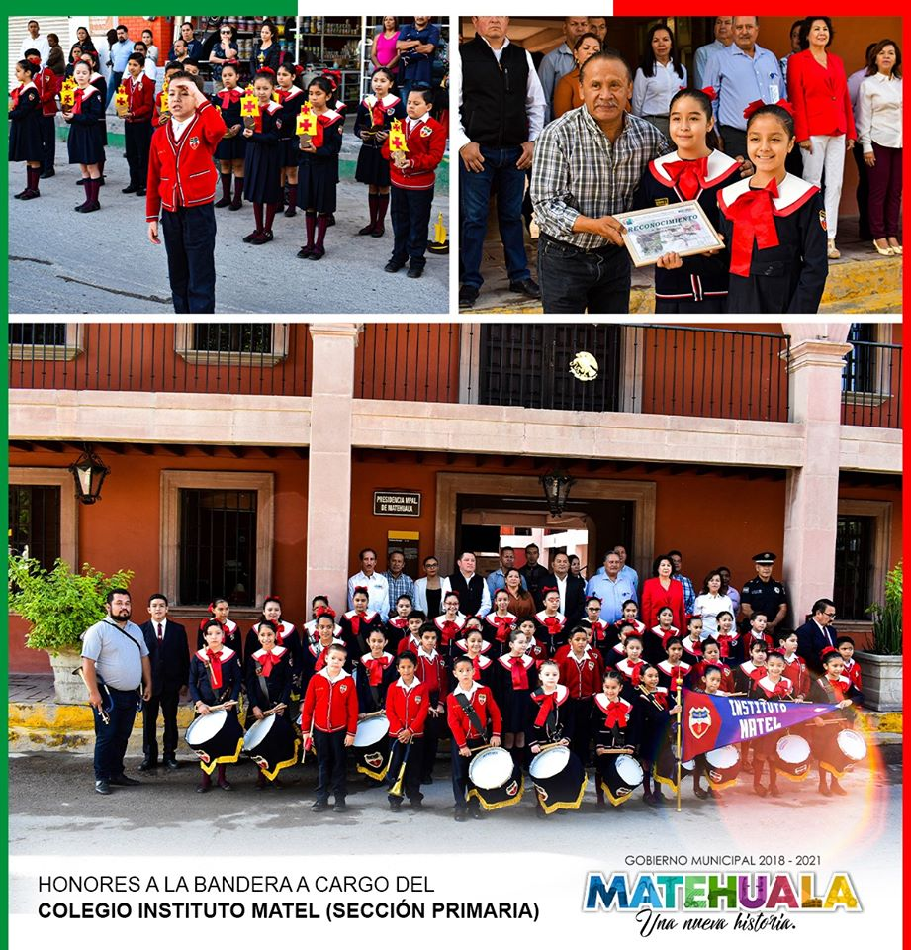
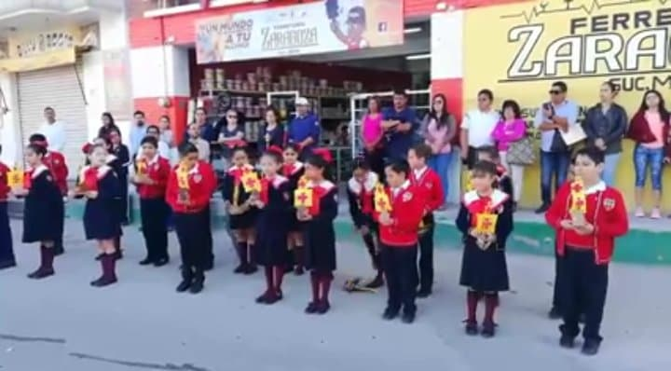
LUNES 014 DE OCTUBRE
Participación en honores a nuestra enseña tricolor bajo la excelente dirección del Instituto Matel Sección Primaria.

Slide 5
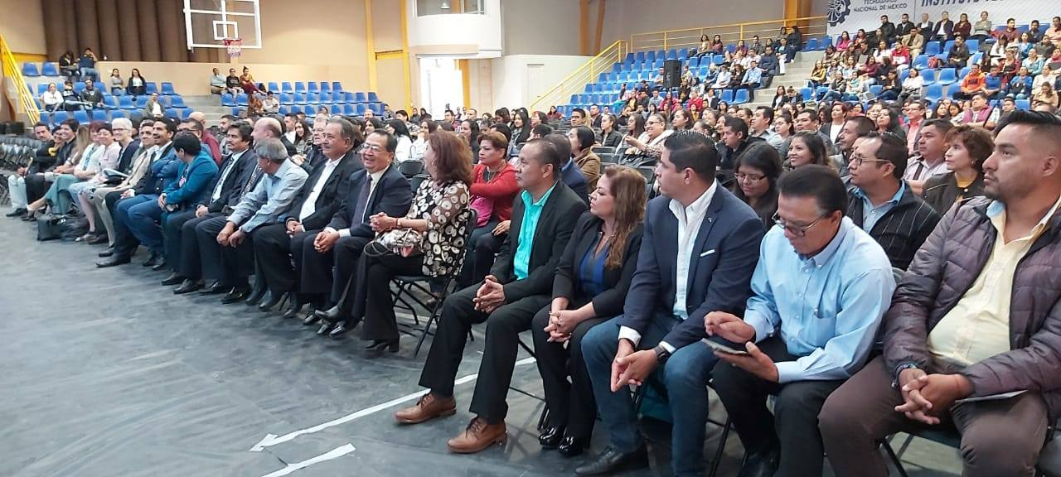
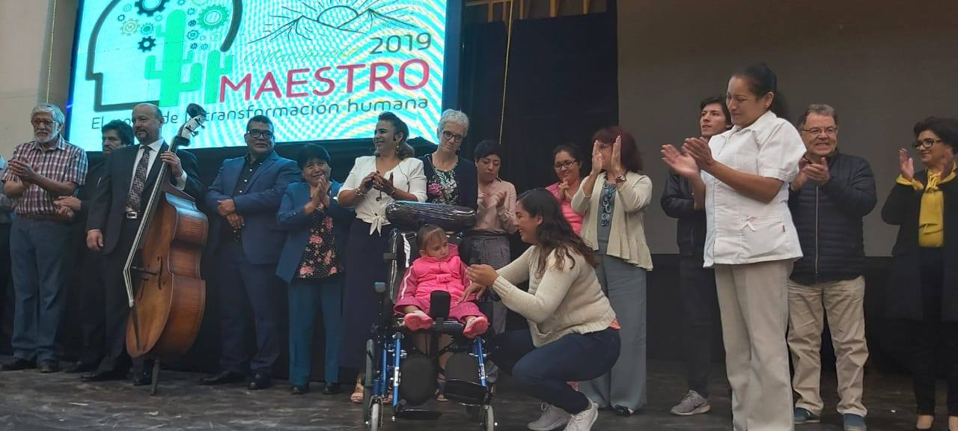
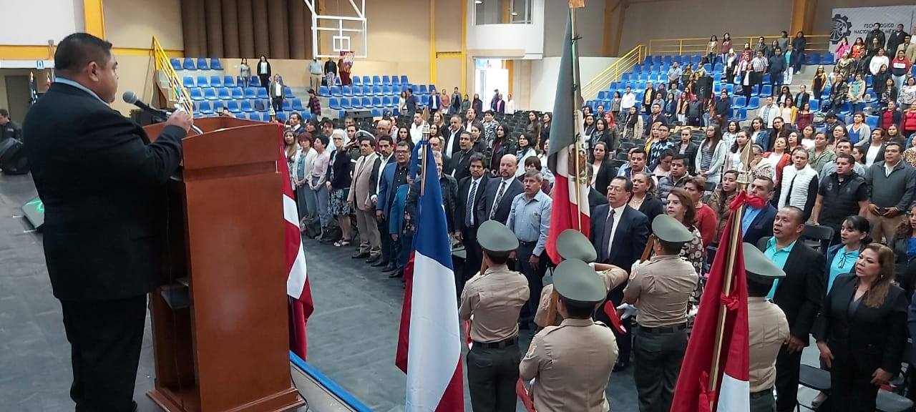
VIERNES 18 DE OCTUBRE
Asistencia a la inauguración de la Cumbre Educativa Matehuala 2019, en el Auditorio del Instituto Tecnológico. Agradeciendo a ILADEC MÉXICO, por la organización de tan importante evento, en beneficio del sector educativo de ésta región.

Slide 6
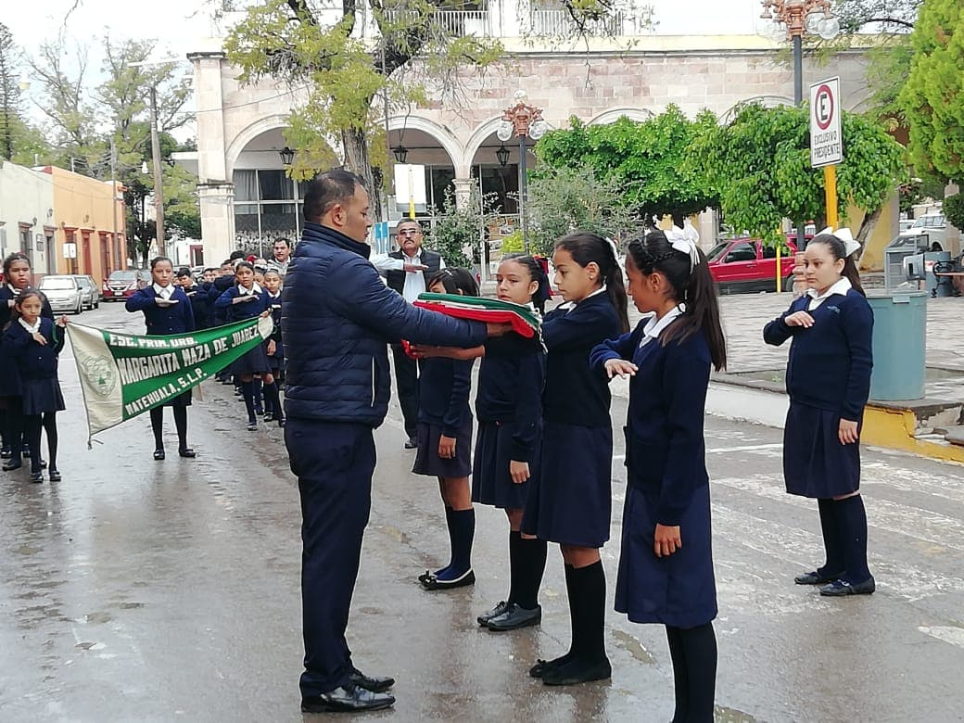
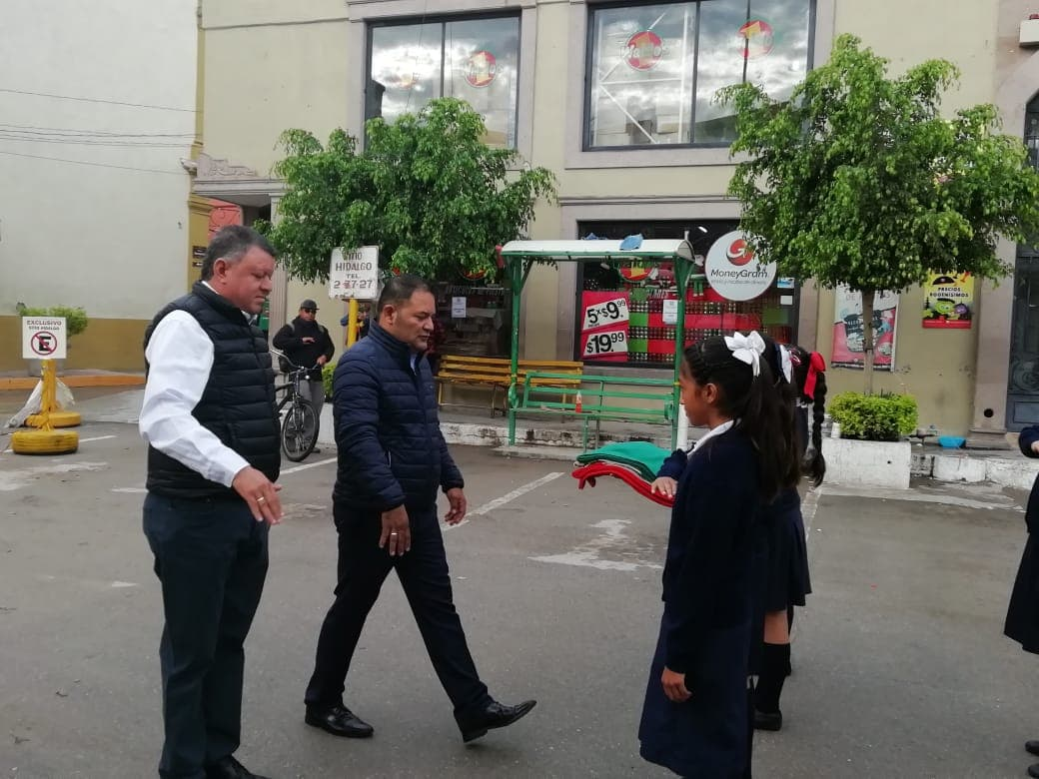
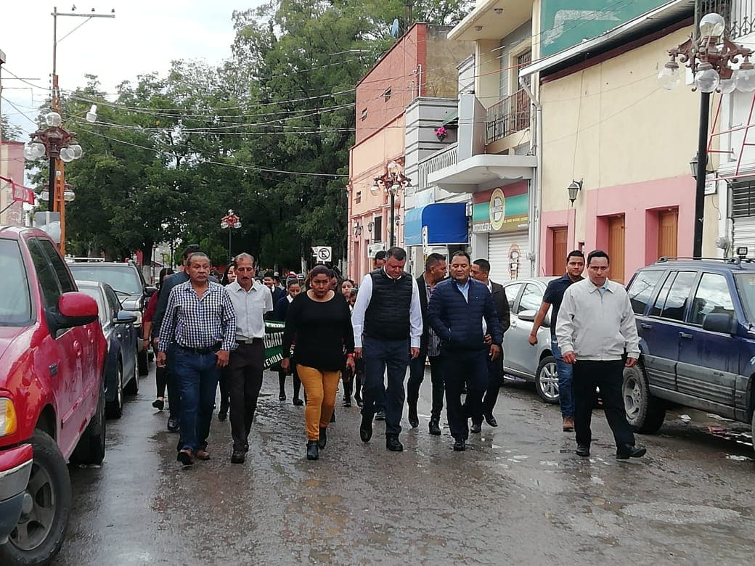
LUNES 21 DE OCTUBRE
Asistencia a honores a la Bandera, bajo la excelente dirección de la Escuela Primaria Margarita Maza de Juárez.

Slide 7
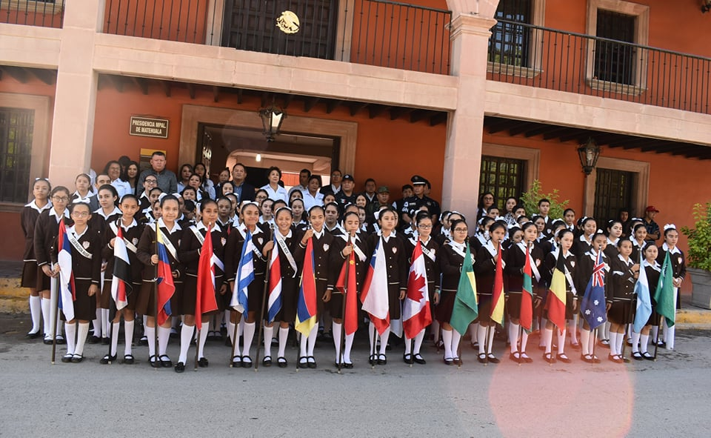
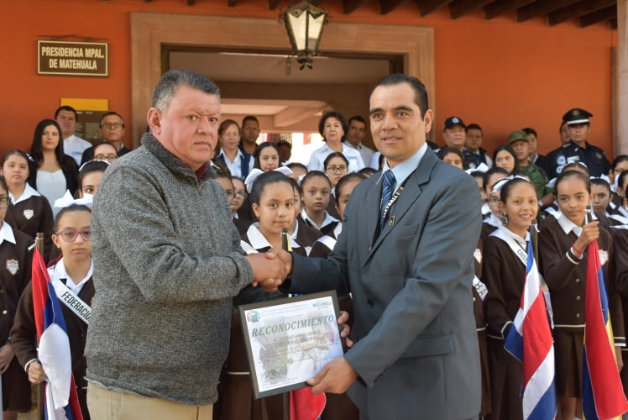
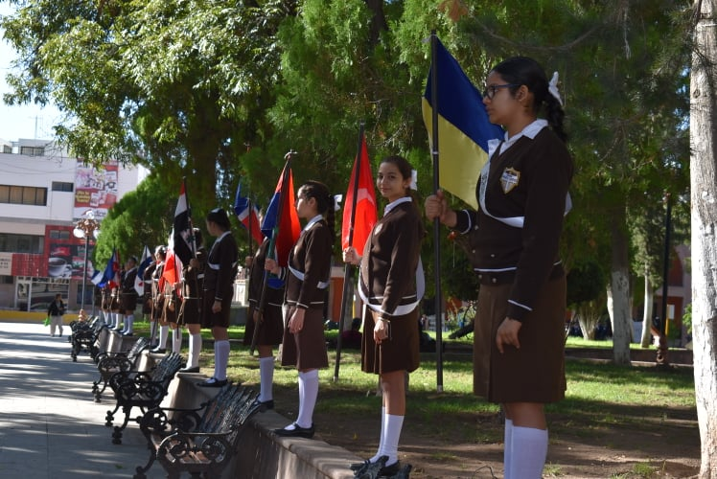
JUEVES 24 DE OCTUBRE
Participación en acto cívico por el LXXIV Aniversario de la creación de la Organización de las Naciones Unidas, bajo la atinada dirección del Colegio Amado Nervo.
En 1945 nace la Organización de las Naciones Unidas con la adhesión de 51 países, quienes se pusieron de acuerdo para para firmar la "Carta de las Naciones Unidas".

Slide 8
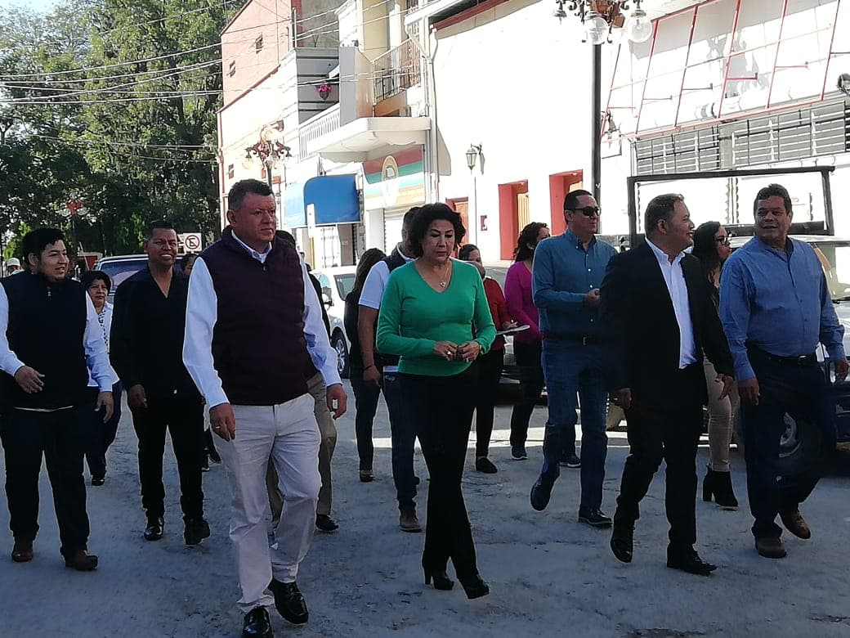
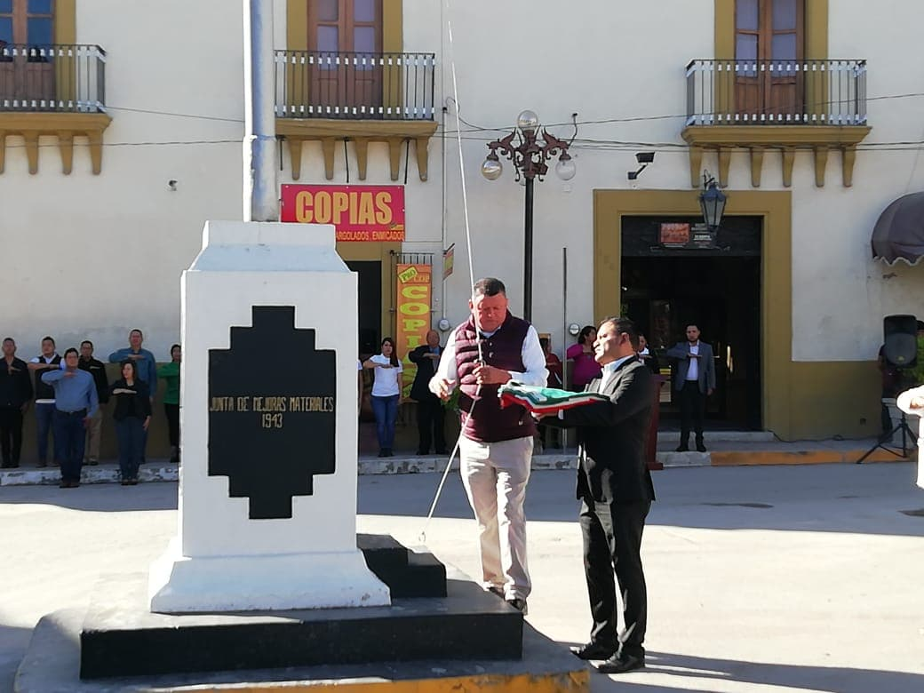
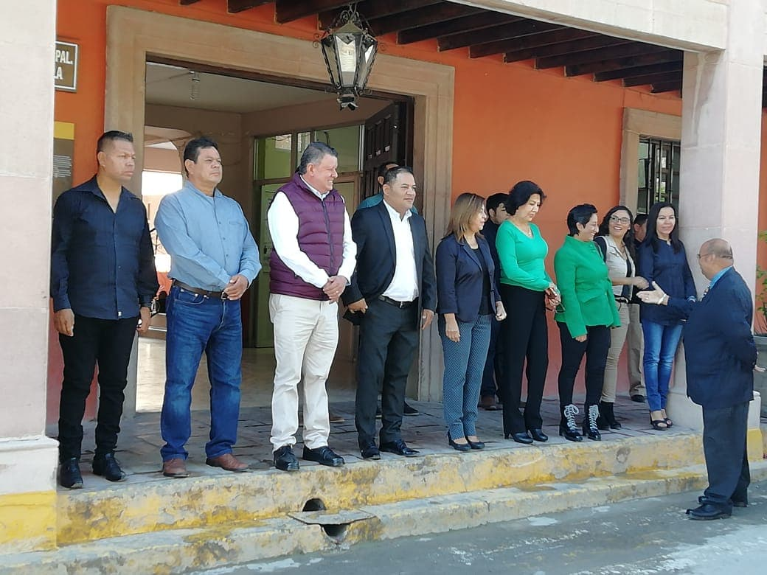
LUNES 28 DE OCTUBRE
Asistencia como cada lunes a rendir homenaje a los símbolos patrios con los honores a la bandera, el día de hoy bajo la excelente dirección del CECATI 131.

Slide 9
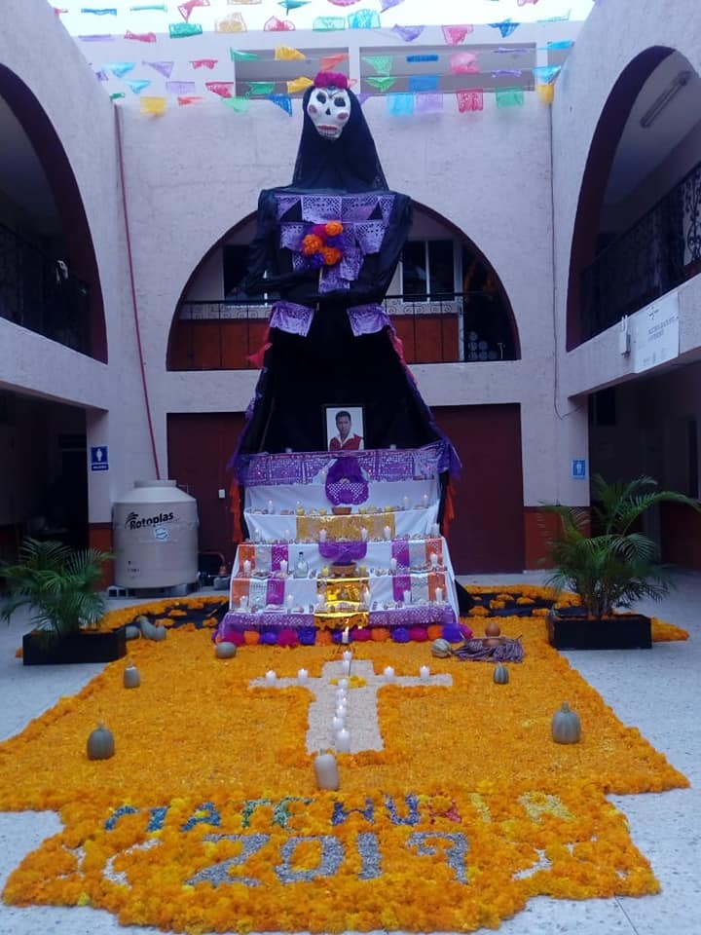
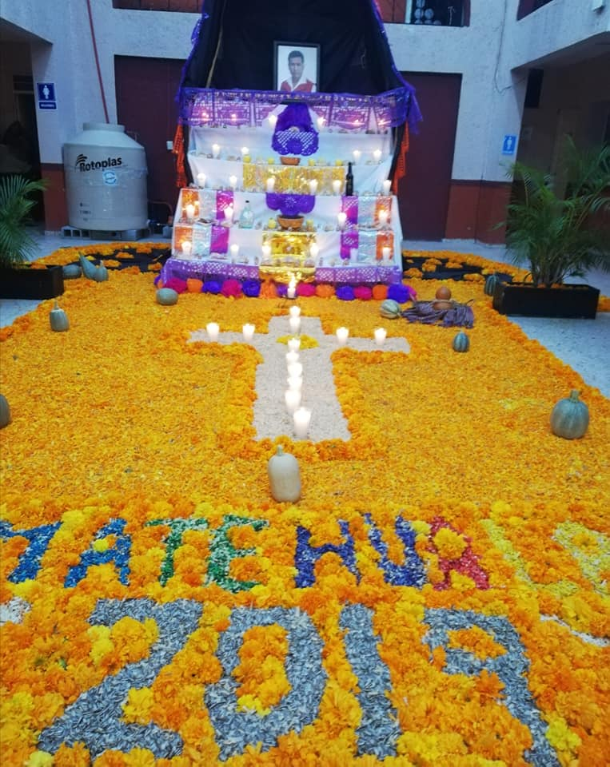
JUEVES 31 DE OCTUBRE
ALTAR DE DIA DE MUERTOS, APOYO CON OFRENDA

Slide 10


JOSE JUAN CANDELARIA PARTIDA
REGIDOR DE FOMENTO DEPORTIVO, FOMENTO CULTURAL Y ATENCION A LA JUVENTUD

